Slide 1

בית הספר של החופש הגדול
מתמטיקה
כיתות ד
גיאומטריה
שטח והיקף מלבן

Slide 2


המכפלה הגדולה ביותר
מוצאים את השטח
פעילות חוץ כיתתית
מה קורה לשטח?
פעילות פתיחה- חישוב שטחים

Slide 3
בשכונת הפרחים
דני ויוסי גרים בשכונת הפרחים.
לכל אחד מהם גינה מלבנית בחזית הבית.
אורכי צלעות הגינה של דני הן 7 מ' ו-3 מ'.
אורכי צלעות הגינה של יוסי הן 8 מ' ו-2 מ'.
הם גידרו את הגינות בגדר רשת.
לאיזו גינה גדר ארוכה יותר?
מתוך דפי חודש חשוון -כיתות ד

Slide 4
עברו שנים, דני ויוסי החליטו לרצף את הגינות שבחזית הבית. המרצפות הן בגודל 1מ' x 1 מ' (1 מ"ר).
הם זכרו שלגינות היקף שווה.
לטענתם, הם יצטרכו לרכוש אותו מספר מרצפות כדי לרצף את הגינות שלהם.
מה דעתכם? נמקו את תשובתכם
מתוך דפי חודש חשוון -כיתות ד

Slide 5
חלקו לתלמידים חוטים באורך של 20 ס"מ, ובקשו מהם לבנות את כל הגינות המלבניות האפשריות שהיקפן 20 ס"מ (אורכי המלבנים מספרים שלמים).
ארגנו את הממצאים בטבלה.
מהן מידות הגינה המלבנית בעלת השטח הגדול ביותר?
צלע א' | צלע ב' | שטח המלבן | הפרש בין אורכי צלעות המלבן

Slide 6
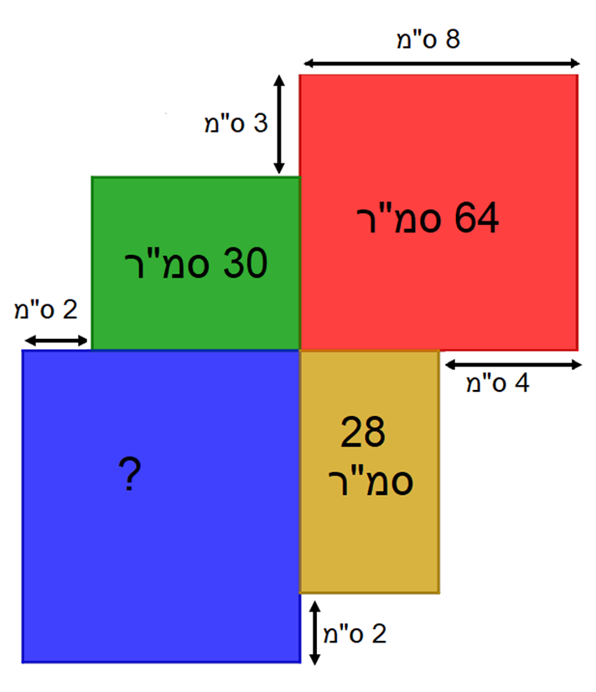
לפניכם ארבעה מלבנים.
היעזרו בנתונים שבסרטוט
וחשבו את שטח המלבן הכחול.

Slide 7
לפניכם ארבע ספרות: 3,4,5,6
בנו מספרות אלו שני מספרים דו-ספרתיים שמכפלתם היא הגדולה ביותר האפשרית.

